Slide 1



Tecnologias assistivas para portadores de deficiência visual: Estudo da viabilidade de um módulo de auxílio à locomoção usando georreferenciamento.
Ricardo Willian Pontes da Silva (00119110450@pq.uenf.br); Fermín Alfredo Tang Montané
Ciências Exatas e da Terra e Engenharias (CCT)
Introdução
Objetivos
Metodologia
O Brasil possui aproximadamente 46 milhões de pessoas com algum tipo de dificuldade em enxergar, ouvir, caminhar ou subir degraus, de acordo com o Censo Demográfico de 2010. Logo, as tecnologias assistivas, que se caracterizam por reunir serviços e recursos em prol de pessoas com deficiência, se tornam indispensáveis na atualidade. Desta forma, a locomoção apresentasse como uma vertente para a atuação destas tecnologias.
Como metodologia de pesquisa, foi utilizada a plataforma microcontrolada Arduino Uno, pois além de a mais usual é também de baixo custo, foi utilizado também o módulo GPS neo 6m, que apresentou maior compatibilidade e usabilidade com a plataforma e por fim, um Buzzer, que se caracteriza por ser um dispositivo sonoro, que carrega o objetivo de se comunicar com o usuário. Neste sentido, os componentes foram utilizados de modo que a pessoa com deficiência pudesse ir até localizações pré definida na programação do microcontrolador.
O presente trabalho tem como objetivo o estudo da viabilidade de um protótipo de georreferenciamento usado para o auxílio à locomoção de portadores de deficiência visual, de forma a se tornar uma possível solução simples e de baixo custo.

Slide 2
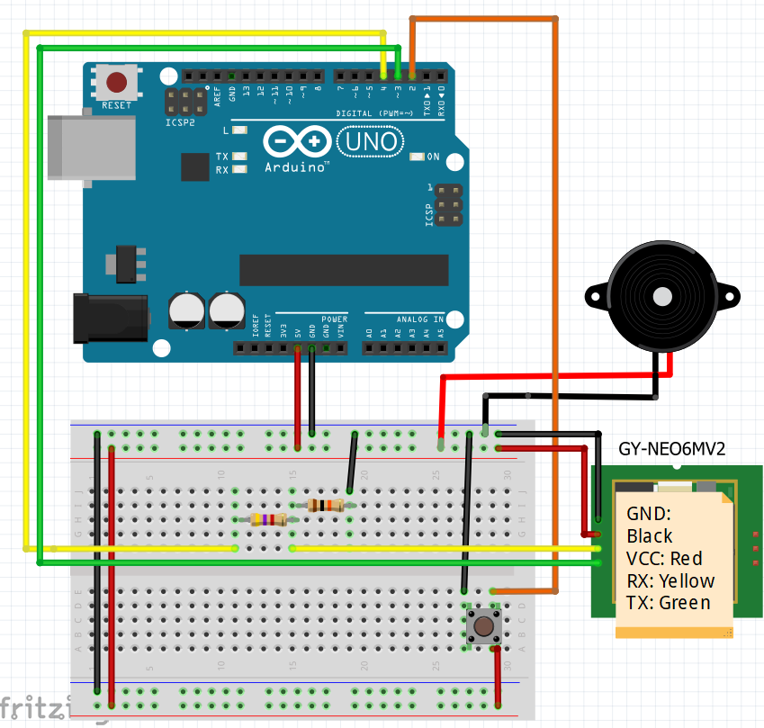
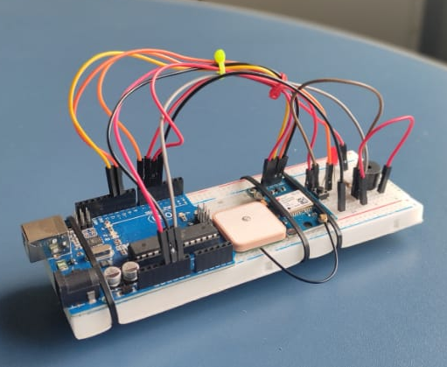
Resultados e Discussão
Conclusão
De maneira geral foi notado nos testes em campo aberto uma boa captação dos sinais de satélites, podendo assim chegar no objetivo proposto do trabalho, e também, pôde-se notar uma leve dificuldade na captação dos sinais através dos satélites em locais fechados com tipos específicos de materiais em sua construção, como o concreto, por exemplo. Na figura 1 abaixo é ilustrado o protótipo desenvolvido, enquanto a Figura 2, apresenta o diagrama de conexões entre os componentes usados no protótipo.
Desta forma, é possível concluir que, através do presente estudo, a construção de um dispositivo auxiliar na locomoção de pessoas com deficiência visual é viável e retornou uma avaliação positiva em seus âmbitos, assim, em projetos futuros podendo ser agregado ao protótipo, módulos de proximidade com a finalidade de trazer a pessoa com deficiência uma maior autonomia em sua locomoção.
Referências Bibliográficas
[1] POLETTO SONZA, Andréa et al. (Org.). ACESSIBILIDADE E TECNOLOGIA ASSISTIVA: Pensando a Inclusão Sociodigital de PNEs. [S.l.:s.n.], 2013. 368 p.
[2] BYTESTEM.ORG The Internet of Things with Esp8266 Hands On Approach. Editora Bytestem.org, 2014
Figura 1 – Protótipo Desenvolvido
Figura 2 – Diagrama de Conexões

